Slide 1
§4 几种常用的分布
4.1 几种常用的离散型随机变量
1.(0-1)分布
2.二项分布
3.泊松分布
4.几何分布
4.2 几种常用的连续型随机变量
1.均匀分布
2.指数分布
3.正态分布

Slide 2
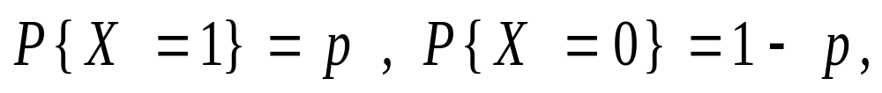
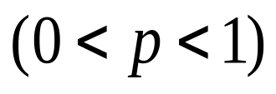
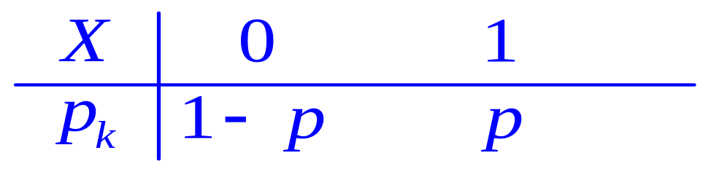
4.1几种常用的离散型随机变量及其概率分布
1.(0-1)分布（两点分布）
定义4.1 如果随机变量X的分布律为
则称X服从参数为p的(0,1)分布或两点分布.
只有两个结果的实验可以用服从(0-1)分布的随机变量来描述.如
一门课程的考试是“及格”还是“不及格”
刚出生的新生儿是“男”还是“女”
产品检验的结果是“合格”还是“不合格”

Slide 3

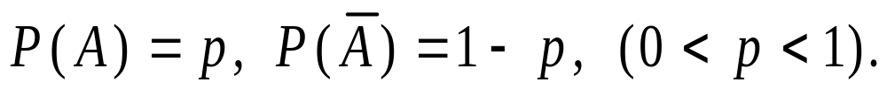
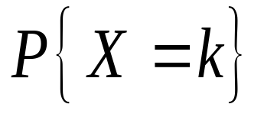
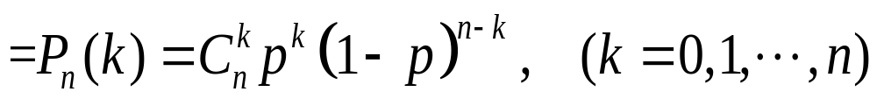
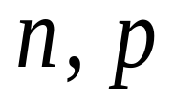
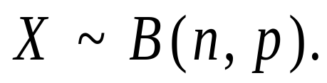
2.二项分布
定义 设试验E只有两个可能结果A和 ，且
试验独立重复进行n次, 用X 表示n次实验中
事件A发生的次数.
则X 可能取值是0,1,…,n,
则称X 服从参数为 的二项分布,记作

Slide 4
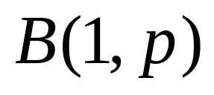
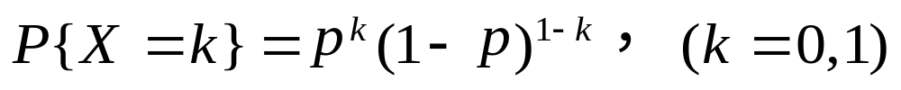
当n=1时,二项分布 就是(0-1)分布,

Slide 5
二项分布的例子
扔硬币, 正面朝上的概率为p, 重复扔n次,则出现正面的次数服从二项分布 B(n, p).
已知用某药治疗某疾病的有效率为60%,现用该药治疗该病患者50名，有效治疗的人数服从二项分布 B(50, 0.6).
设同学们的出勤率均为90%, 班上有110名同学.则某天缺勤同学的人数服从二项分布B(110, 0.1).
姚明的定点投篮命中率为0.8. 在1000次罚球投篮练习中,他投中的次数服从B(1000, 0.8).

Slide 6
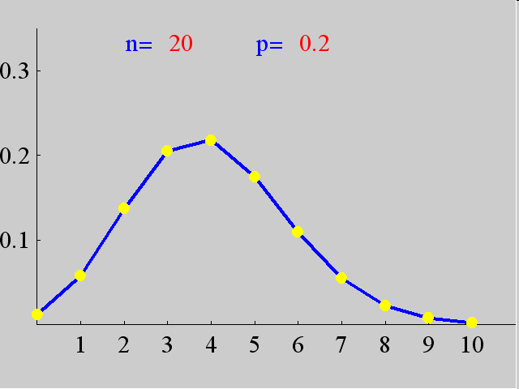
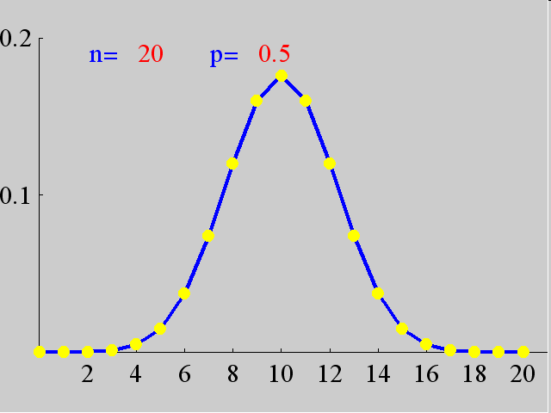
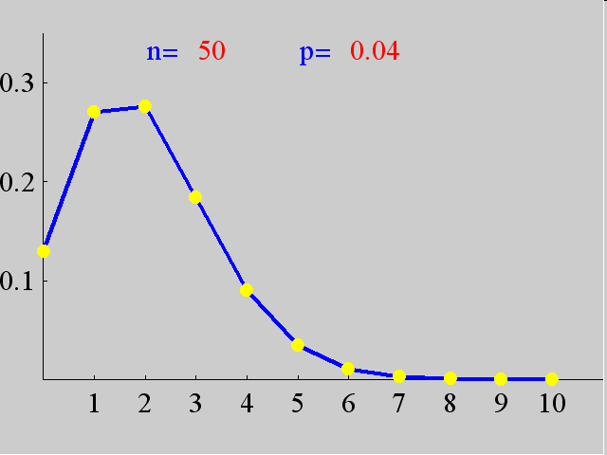
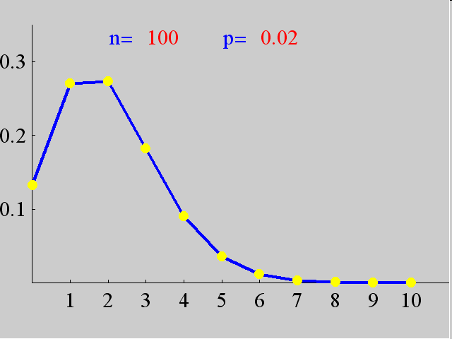
二项分布的图形---
已知p和n,以X为横坐标，P{X=k}为纵坐标,可绘出二项分布的图形.

Slide 7
二项分布的形状取决于p和n的大小;
当p接近0.5时,图形是对称的；
p离0.5愈远，对称性愈差，但随着n的增大,分布趋于对称.

Slide 8
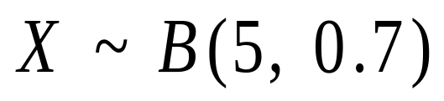
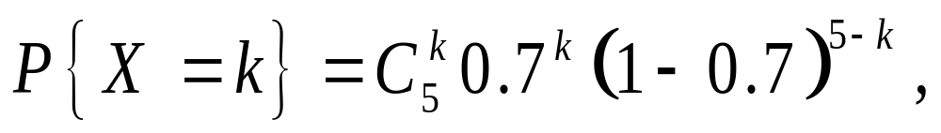
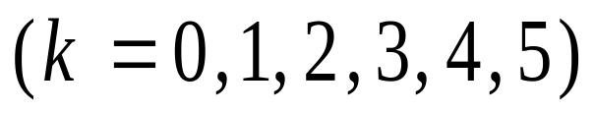
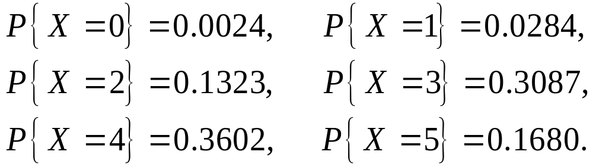
例4.1 某射手射击的命中率为0.7,在相同的条件下独立射击5次,求恰好命中k次的概率. (k=0,…,5)
解 用X表示5次射击中命中的次数，则

Slide 9
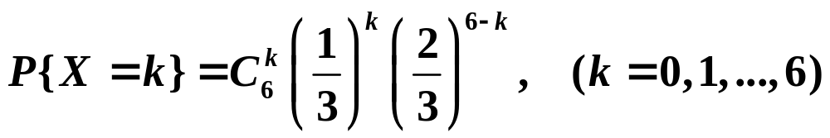
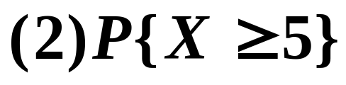
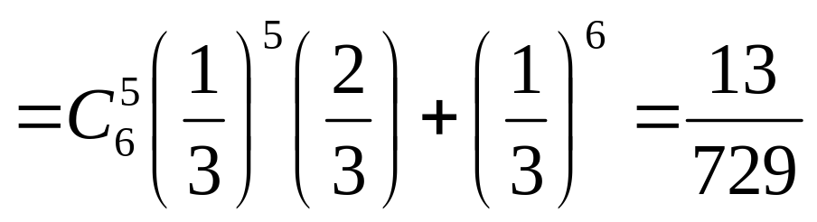
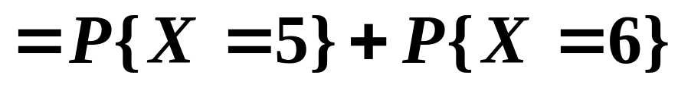
例4.2 从某大学到火车站途中有6个交通岗,假设在各个交通岗是否遇到红灯相互独立,并且遇到红灯的概率都是1/3.
(1)设X为汽车行驶途中遇到的红灯数,求X的分布律.
(2)求汽车行驶途中至少遇到5次红灯的概率.
解 (1)由题意,X~B(6, 1/3), 故X的分布律为

Slide 10

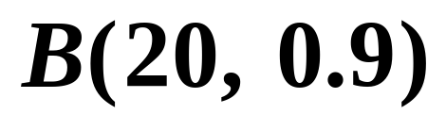
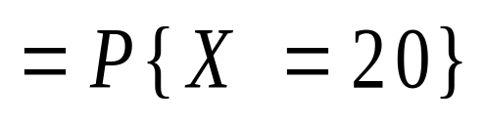
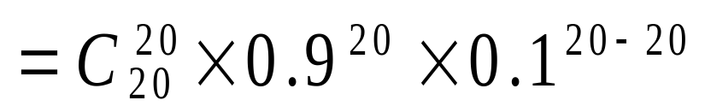
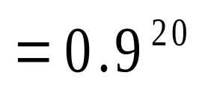
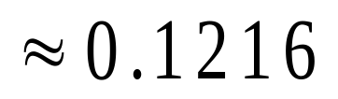
例4.3 一大批电子元件有10%已损坏,若从这批元件中随机选取20只来组成一个线路,问这线路能正常工作的概率是多少？
解 因为元件的数量很大，所以取20只元件可看作是有放回抽样，
记X为20只元件中正品的数量，则
P{线路正常工作}

Slide 11

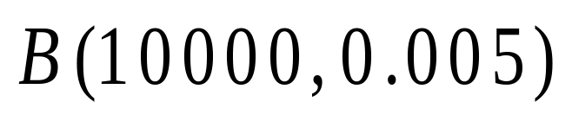
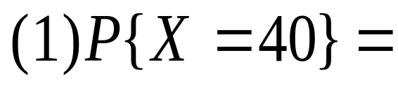
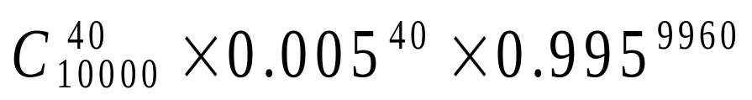

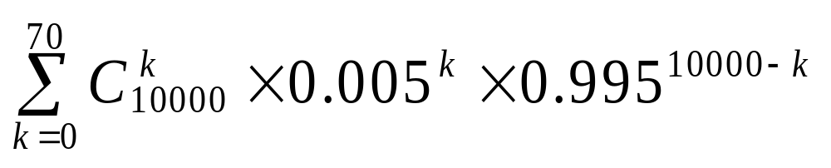
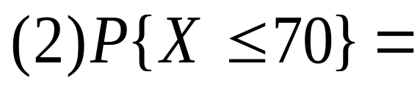

例4.4 若一年里某类人寿保险中每个参保人死亡的概率等于0.005,现有10000个人参加这类人寿保险,试求在未来一年中在这些参保人里,⑴有40个人死亡的概率; ⑵死亡人数不超过70个的概率.
记X为未来一年参保人中死亡的人数,则
解

Slide 12
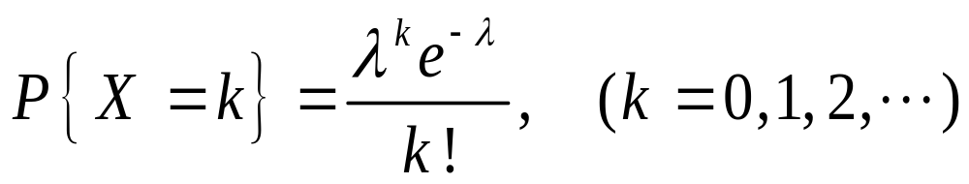
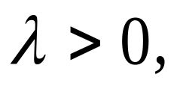
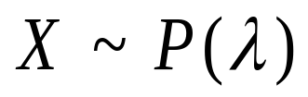
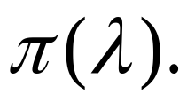
3.泊松(Poisson)分布
定义4.3 设随机变量X的所有可能取值为0,1, 2,…,并且
其中 则称X 服从参数为的泊松分布,记作 或
在某时段内电话交换台收到的电话呼唤次数.
某地一个时间段内发生的交通事故的次数.

Slide 13
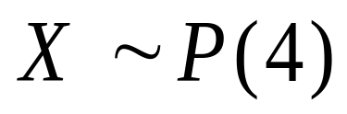
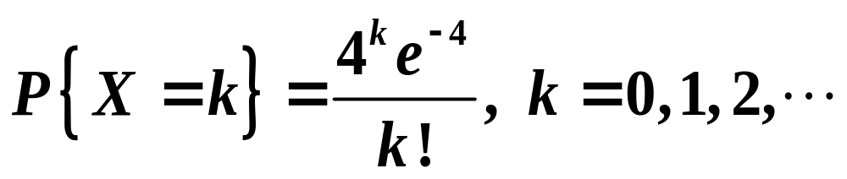
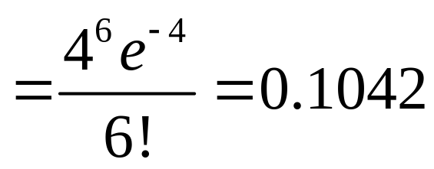
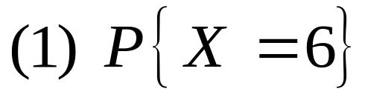
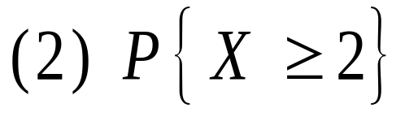
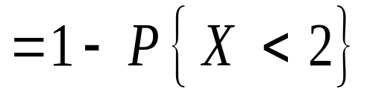
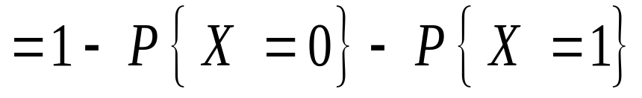

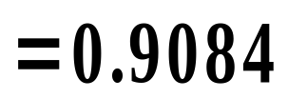
例4.5 已知某电话交换台每分钟收到的呼叫次数服从参数为4的泊松分布，求(1)每分钟恰有6次呼叫的概率；(2)每分钟有2次以上(含两次)呼叫的概率.
解 设X为该交换台每分钟收到的呼叫次数,则
查P296 泊松分布表

Slide 14
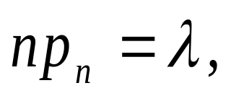
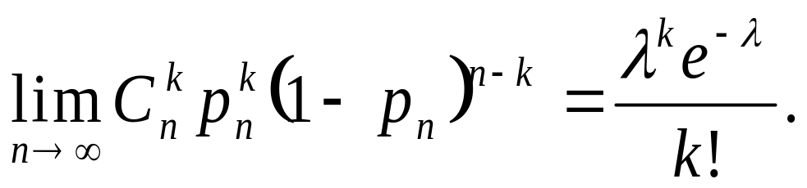
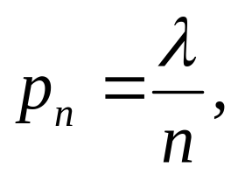
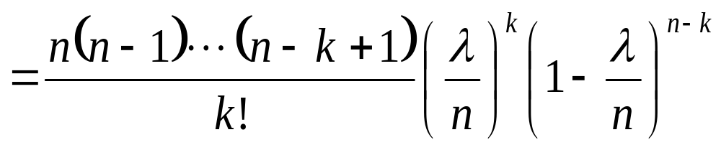
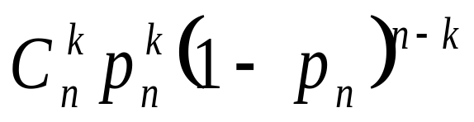
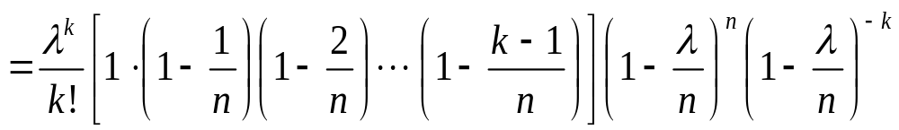


二项分布与泊松分布的关系
泊松定理 设>0是常数,n为任意正整数，
则对任一固定的非负整数k，有
证明 因为
故对任意固定的非负整数k,

Slide 15


泊松定理表明，泊松分布是二项分布的极限分布，当n很大，p很小时，二项分布就可近似地看成是参数λ=np的泊松分布

Slide 16








例4.6 某人独立地射击,设每次射击的命中率为0.02，射击400次,求至少击中目标两次的概率.
解 设击中目标的次数为X,则
所求概率为
(根据泊松定理，

Slide 17





小概率事件
----在一次试验中发生的概率很小的事件.
小概率事件在一次试验中几乎不可能发生；但是不论它的概率有多么小,只要重复试验下去,事件迟早会发生的.因为
若设A_{k}为事件A在第k次试验中出现，则
在n次重复试验中,A至少出现一次的概率为

Slide 18
小概率事件的应用:
可以借助小概率事件判断事情的真实性.因为根据实际推断原理，小概率事件在一次试验中几乎是不可能发生的. 而某一认为概率很小的事件，居然在一次试验中发生了，人们就有理由怀疑其正确性.

Slide 19

4.几何分布
定义 设试验E只有两个可能的结果A和 ,且
将试验独立重复进行,直到事件A发生为止.
以X表示所需试验的次数,则X 是一随机变量，
它的可能取的值是1,2,3,…
则称随机变量X 服从几何分布.

Slide 20




例4.6 某人有10把形状大致相同的钥匙,只有1把钥匙能打开房门.他每次随机地抽取1把钥匙开门,试开后放回,(1)问他恰好在第3次试开时打开房门的概率是多少？(2)问他在3次内打开房门的概率是多少？
解 以X表示打开房门时所需要的次数,则X服从几何分布.每次打开房门的概率为P =0.1
X分布律为

Slide 21





4.2 几种常用的连续型随机变量及概率分布
1. 均匀分布
定义4.4 若连续型随机变量X的概率密度函数为
则称X在区间 上服从均匀分布.
说明
f (x)
的图形
a
b
x

Slide 22






(2)X的分布函数为
F(x)
a
b
x
(3)若X服从 上的均匀分布,
其概率只与区间长度有关,而与位置无关.
即X落在(a,b)内长度相等的子区间内的可能性相等, 所谓的均匀指的就是这种等可能性.

Slide 23





例4.7 已知某公共汽车站每隔10分钟来一次班车,设某乘客到站的时刻是随机的,求该乘客等车时间超过5分钟的概率和不超过2分钟的概率.
解 设乘客等车时间为X,
则X服从(0,10)上均
故X的概率密度为
匀分布,
所求概率为

Slide 24








2. 指数分布
定义4.5 设连续型随机变量X的概率密度为
其中 是常数,则称X服从参数为λ的指数分布.
说明
的图形
□
下方面积为1

Slide 25





(2)X的分布函数为
指数分布广泛应用于可靠性理论和排队论
(3)指数分布常用来描述’’寿命’’.
电子元件的寿命；生物的寿命；
电话的通话时间；机器的修理时间；
营业员为顾客提供的服务时间等.

Slide 26





例4.8 某种晶体管寿命服从参数为1/1000的指数分布,仪器装有5只此种晶体管,且每个损坏与否相互独立,试求此仪器在1000小时内至少有2只损坏的概率.
解 以X为晶体管的寿命,则X的概率密度为
设A={晶体管寿命小于1000(小时)}

Slide 27





P{在1000小时内至少有2只损坏}

Slide 28



3. 正态分布
定义4.6 如果随机变量X的密度函数为
其中参数 则称X服从参数为
的正态分布,记为
说明 (1)
故 确是密度函数

Slide 29





(2)X的概率密度为
(3)X的分布函数为

Slide 30



















正态分布概率密度的性质
①
,即 关于 对称
当 时,
②
当 时,
在 处取极大值
③
在 处,曲线 在对应的点处是拐点
④
即 以x轴为渐近线

Slide 31






μ:小→大,
图形向右平移,形状不变
μ:大→小,
图形向左平移,形状不变
μ是位置参数 :固定σ,对不同的μ,
的形状不变,但位置不同.
σ:小→大,
图形变平坦
σ:大→小,
图形变陡峭
σ是形状参数 :固定μ,对于不同的σ，
的形状不同.

Slide 32
正态分布(高斯分布)是概率论中非常重要的分布
(1)自然界和工程技术中的很多随机变量都服从正态分布；
成年人的各种生理指标，
炮弹弹着点，
一个班的某门课程的考试成绩，
海浪的高度，
一地区的日耗电量，
各种测量的误差，
一个地区的家庭年收入，
农作物的收获量
一般说，若影响某一数量指标的随机因素很多，而每个因素所起的作用都不太大,则这个指标服从正态分布.
( Normal Distribution)
(2)正态分布有很多良好的性质；
(3)正态分布可作为许多分布的近似分布.

Slide 33












4.标准正态分布
设
则称X
(1)定义
如果
服从标准正态分布，记为
概率密度为
分布函数为

Slide 34









(2)标准正态分布的性质
①
②
(3)标准正态分布的概率计算
若X~N(0,1),则
(1) P{X<a}=P{X≤a}=Φ(a)
(2) P{X>a} =P{X≥a}=1-Φ(a)
(3) P{a<X<b} =P{a≤X≤b}= Φ(b)-Φ(a)
(4) P{|X|<a}=P{-a<X<a}=Φ(a)-Φ(-a)
=Φ(a)-(1-Φ(a)) =2Φ(a)-1

Slide 35



















(4)标准正态分布表
会查标准正态分布表(P293-295) ,得 值
例4.9 设
求
解

Slide 36










(5)标准正态分布与正态分布的关系
定理
若
则
证明
Y的分布函数为
令

Slide 37











正态分布的概率计算可化为标准正态分布来计算
设
则

Slide 38













例4.10 设X~N(1,4), 求
解 由于=1，=2，有

Slide 39








Slide 40








例4.12 设某种电池寿命X(单位:小时)服从正态分布 (1)求这种电池寿命在250小时以上的概率; (2)求一个最小的正整数x，使电池寿命X在区间(300-x,300+x)内取值的概率不小于0.901.
解

Slide 41






查表得

Slide 42













(6) 3σ原则
正态分布的值几乎都落在 内
若
则

Slide 43












若
则
标准正态分布的值几乎都集中在(-3,3)内,超出这个范围的不到0.3%.

Slide 44














(7)标准正态分布的上 分位点
设 对给定的 如果 满足条件
则称 为标准正态分布的上 分位点.
即

Slide 45











利用标准正态分布表(P293-295)可查得 的值.例如
如果
查表
得
如果
查表
得

Slide 46


